Slide 1
Методическая компетентность педагога – ресурс повышения качества образования
Государственное учреждение образования
«Средняя школа № 43 г.Гомеля»

Slide 2
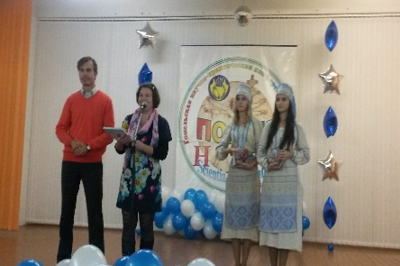
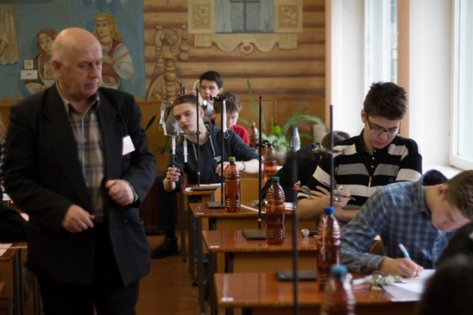
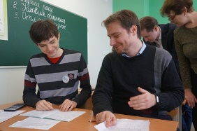
Профессиональная компетентность педагога
Марченко Елена Вадимовна,
заместитель директора по учебной работе

Slide 3
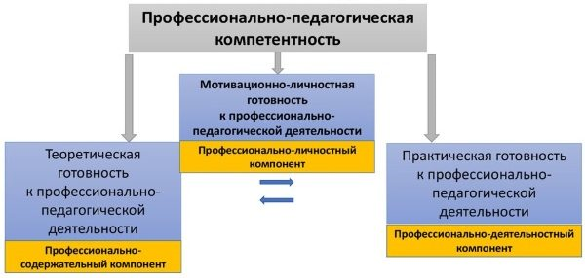

Slide 5
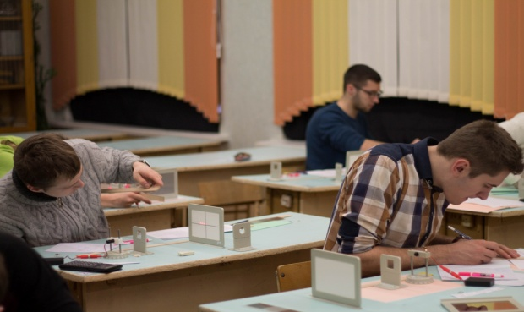
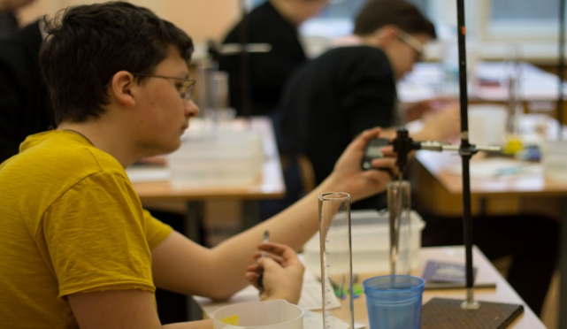
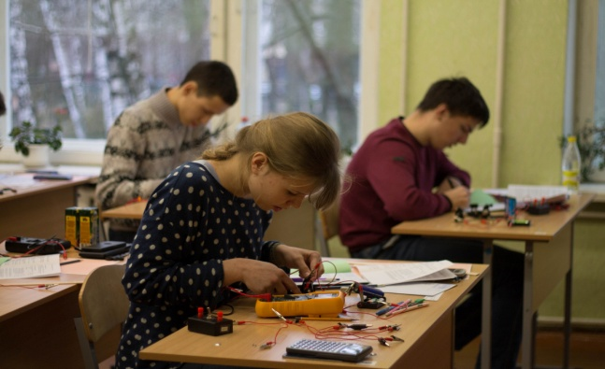
Анализ результатов деятельности
ГУО «Средняя школа № 43 г. Гомеля
по обеспечению качества образования и
по подготовке учащихся к ЦТ

Slide 6
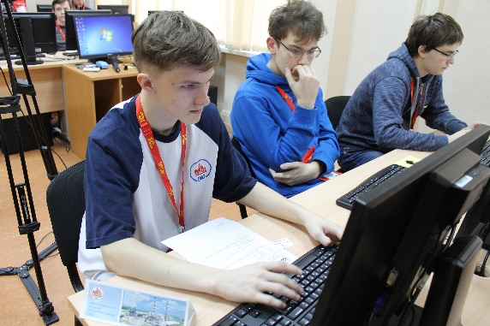
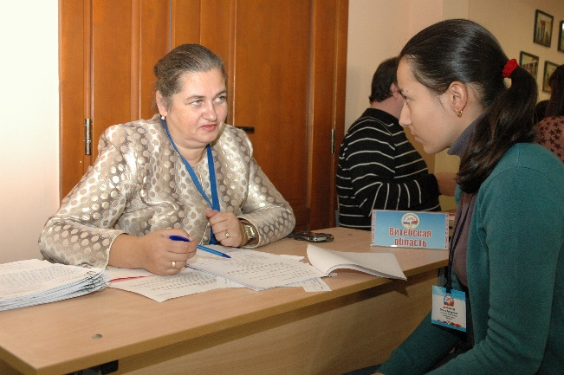
Мониторинг результативности ЦТ
Год | 2010 | 2011 | 2012 | 2013 | 2014 | 2015 | 2016 | 2017 | 2018 | 2019 | 2020
Средний балл по ЦТ | 35,36 | 25,27 | 42,88 | 42,38 | 44,1 | 33,01 | 38,48 | 43,52 | 47,96 | 58,21 | 53,12
Количество учащихся | 47 | 27 | 22 | 21 | 21 | 26 | 28 | 24 | 26 | 20 | 22
Количество учащихся, сдававших ЦТ | 35 | 23 | 17 | 17 | 17 | 24 | 22 | 21+1 | 24 | 16 | 21
 | 74,5% | 85,2% | 77,3% | 80,95% | 80,95% | 92,3% | 78,6% | 87,5% | 92,3% | 80,0% | 95,5%

Slide 7
Наивысшие и минимальные результаты ЦТ:
№ | Предмет | Максимальный балл | Год |  | Минимальный балл | Год
1 | Русский язык | 99 | 2019 |  | 9 | 2012
2 | Белорусский язык | 59 | 2014 |  | 11 | 2020
3 | Физика | 89 | 2018 |  | 6 | 2016
4 | Математика | 77 | 2018 |  | 4 | 2016
5 | Химия | 85 | 2017 |  | 15 | 2018
6 | Биология | 100 | 2017 |  | 16 | 2013
7 | Английский язык | 73 89 | 2017/2020 |  | 11 | 2012
8 | Французский язык* | 54 | 2019 |  | 27 | 2020
9 | История Беларуси | 94 | 2017 |  | 14 | 2016
10 | Обществоведение | 90 | 2019 |  | 13 | 2020
11 | Всемирная История | 82 | 2017 |  | 18 | 2017
12 | География* | 57 | 2013 |  | 38 | 2012

Slide 8
Результативность сдачи цт 2020:
№ п/п | Предмет | Кол-во уч-ся | Максимальный балл | Минимальный балл | Средний балл
1 | Русский язык | 21 | 85 | 24 | 59,14
2 | Белорусский язык | 2 | 46 | 11 | 28,5
2 | Физика | 5 | 60 | 43 | 52,0
3 | Математика | 5 | 60 | 44 | 55,8
4 | Химия | 4 | 50 | 37 | 46,5
5 | Биология | 8 | 73 | 27 | 58,12
6 | Английский язык | 5 | 89 | 14 | 46,8
7 | Французский язык | 1 | 27 | 27 | 27,0
8 | История Беларуси | 9 | 81 | 31 | 51,44
9 | Обществоведение | 4 | 63 | 13 | 45,25
10 | Всемирная История | 1 | 59 | 59 | 59,0
Средний балл 53,12

Slide 9
Аспекты результативности ЦТ
Год | 2011 | 2012 | 2013 | 2014 | 2015 | 2016 | 2017 | 2018 | 2019 | 2020
Количество учащихся | 27 | 22 | 21 | 21 | 26 | 28 | 24 | 26 | 20 | 22
Количество учащихся, сдававших ЦТ | 23 | 17 | 17 | 17 | 24 | 22 | 21 | 24 | 16 | 21
Количество учащихся, обучающихся на 9-10, 7-10, 6-10 | 0+4+2 6 | 1+3+4 8 | 1+6+2 9 | 0+4+7 11 | 0+1+3 4 | 0+6+3 10/9 | 2+5+4 11 | 0+6+5 11 | 1+1+6 8 | 0+1+1 2
Процент учащихся, имеющих достаточный и высокий уровень обученности | 22,2% | 36,4% | 42,85% | 50,0% | 15,38% | 35,71% | 45,83% | 45,3% | 40,0% | 9,1%
Процент учащихся, имеющих достаточный и высокий уровень, среди сдававших ЦТ | 26,1% | 47,05% | 52,94% | 64,71% | 16,67% | 40,9% | 52,38% | 45,8% | 50,0% | 9,5%
Средний балл по результатам ЦТ | 25,71 | 42,88 | 42,38 | 44,11 | 33,01 | 38,48 | 43,52 | 47,95 | 58,21 | 53,12

Slide 10
Мониторинг результативности ЦТ
по учебным предметам:
№ | Год Предмет | 2011 | 2012 | 2013 | 2014 | 2015 | 2016 | 2017 | 2018 | 2019 | 2020
1 | Русский язык | 30,3 | 35,3 | 47,9 | 48,96 | 28,13 | 35,71 | 38,23 | 51,25 | 62,56 | 59,14
2 | Белорусский язык | - | - | - | 59,0 | - | 55,0 | - | 18,00 | - | 28,50
3 | Физика | 15,6 | 15,3 | 46,5 | 39,87 | 12,0 | 20,88 | 31,33 | 42,80 | 64,25 | 52,00
4 | Математика | 23,84 | 31,0 | 33,6 | 32,58 | 14,61 | 23,72 | 22,6 | 45,12 | 46,33 | 55,80
5 | Химия | - | 63,5 | 37,8 | 34,0 | 50,0 | 41,33 | 60,8 | 40,00 | 57,00 | 46,50
6 | Биология | 27,75 | 55,7 | 42,2 | 42,8 | 40,4 | 40,62 | 48,3 | 56,30 | 53,8 | 58,12
7 | Английский язык | 24,63 | 28,7 | 38,5 | 23,5 | 31,0 | 31,8 | 32,8 | 44,50 | 58,0 | 46,80
8 | Французский язык | - | - | - | - | - | - | - | - | 54,0 | 27,00
9 | История Беларуси | - | - | 32,8 | 27,5 | 55,66 | 43,3 | 54,7 | 53,20 | 48,75 | 51,44
10 | Обществоведение | 58,0 | 75,5 | 62,0 | 89,0 | 35,33 | 54,0 | 52,0 | 49,33 | 69,25 | 45,21
11 | География | - | 38,0 | 40,5 | - | - | - | - | - | - | -
12 | Всемирная история | - | - | - | - | 30,0 | - | 50,0 | 79,00 | - | 59,00
 | Средний балл ЦТ | 25,27 | 42,88 | 42,38 | 44,1 | 33,01 | 38,48 | 43,52 | 47,95 | 58,21 | 53,12

Slide 11
Сформированность
системы качества знаний учащихся
Учебный год | Кол-во уч-ся | Обучались без отметок | Аттесто-вано | 9-10 | 7-10 | 6-10 | 3-10 | 2-1 | Н/а
2011/2012 | 379 | 66 | 313 | 9 | 81 | 69 | 150 | 4 | 0
2012/2013 | 358 | 53 | 303 | 8 | 77 | 60 | 147 | 13 | 0
2013/2014 | 359 | 74 | 285 | 7 | 61 | 56 | 148 | 13 | 0
2014/2015 | 351 | 81 | 270 | 6 | 52 | 25 | 149 | 11 | 0
2015/2016 | 387 | 89 | 298 | 17 | 76 | 50 | 145 | 10 | 0
2016/2017 | 400 | 105 | 295 | 12 | 74 | 56 | 142 | 11 | 0
2017/2018 | 437 | 122 | 315 | 7 | 69 | 73 | 152 | 14 | 0
2018/2019 | 452 | 129 | 323 | 9 | 69 | 59 | 168 | 18 | 0
2019/2020 | 493 | 132 | 361 | 8 | 103 | 48 | 184 | 18 | 0

Slide 12

Информация об успеваемости учащихся
5-11 классов за 2019/2020 учебный год
Класс | Кол-во учащихся |  | Успевают на: |  |  |  |  | н/а | Средний балл | Рейтинг
 | На начало | На конец | 9-10 | 7-10 | 6-10 | 3-10 | 1-2
5А | 30 | 30 | 1 | 16 | 6 | 7 | - | - | 7,56 | 7,38
5 Б | 30 | 30 | 1 | 5 | 6 | 17 | 1 | - | 6,60 | 6,09
6 | 26 | 26 | - | 3 | 3 | 20 | - | - | 6,61 | 6,08
7 А | 23 | 24 | - | 6 | 2 | 14 | 2 | - | 6,13 | 5,83
7Б | 27 | 26 | 1 | 1 | 6 | 16 | 2 | - | 5,98 | 5,61
8 | 30 | 30 | - | 4 | 1 | 21 | 4 | - | 6,09 | 5,31
9 | 28 | 28 | - | 5 | 3 | 17 | 3 | - | 6,28 | 5,36
10 | 26 | 25 | - | 1 | 1 | 20 | 3 | - | 5,99 | 5,18
11 | 23 | 22 | - | 1 | 1 | 20 | 0 | - | 7,55 | 6,96
Итого | 243 | 241 | 3 | 42 | 29 | 152 | 15 | -

Slide 13
Информация выпускниках,
Окончивших школу с отличием
Учебный год | на II ступени общего среднего образования |  | на III ступени общего среднего образования
 | Кол-во выпускников | Фамилия, имя учащегося | Кол-во выпускников | Фамилия, имя учащегося
2010/2011 | 57 | Смирнова Алина | 27 | -
2011/2012 | 38 | - | 22 | Ляшко Анастасия (золотая медаль)
2012/2013 | 43 | - | 21 | Габеева Алана (золотая медаль)
2013/2014 | 38 | - | 22 | -
2014/2015 | 34 | - | 26 | -
2015/2016 | 34 | - | 28 | -
2016/2017 | 43 | Швед Екатерина | 24 | Осипова Александра (золотая медаль)
2017/2018 | 29 | - | 26 | -
2018/2019 | 31 | Бондарева Мария | 20 | Швед Екатерина (золотая медаль)
2019/2020 | 28 | - | 22 | -

Slide 14
Проект Решения Педсовета
Проводить семинары-практикумы согласно утвержденному плану методической работы.
Проводить открытые учебные занятия в рамках методического фестиваля открытых уроков с последующим анализом этих занятий учителями-предметниками.
Утвердить предложенный алгоритм анализа учебных занятий и использовать для анализа при посещениях и взаимопосещениях занятий по различным учебным предметам.
Обеспечить максимальное участие педагогов в методических мероприятиях (мастер-классы, циклы занятий для учителей, семинары-практикумы и т.д.), направленных на повышение профессиональной компетентности, на повышение методического уровня по различным направлениям (подготовка учащихся к ЦТ, к олимпиадам и конкурсам по учебным предметам).
Обеспечить своевременность повышения квалификации всех учителей согласно графикам ГУМК и ГОИРО (не менее одного раза в 3 года).
Обеспечить своевременность повышения квалификационного уровня всех учителей посредством оказания методического сопровождения аттестации и необходимой помощи.
Провести диагностику профессиональных затруднений педагогических работников.
Организовать проведение психолого-педагогических консультаций, практических занятий для учителей педагогом-психологом.

